Slide 1
Ethernet LANs

Slide 2
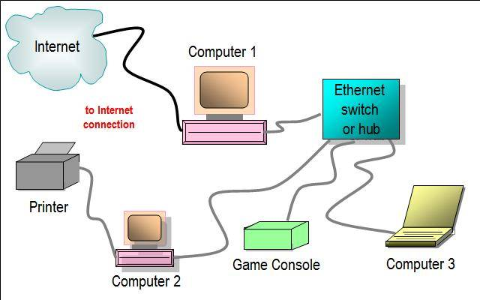
What is Ethernet?
ইথারনেট হল তারযুক্ত কম্পিউটার নেটওয়ার্কিং প্রযুক্তির একটি পরিবার যা সাধারণত লোকাল এরিয়া নেটওয়ার্ক (LAN), মেট্রোপলিটান এরিয়া নেটওয়ার্ক (MAN) এবং ওয়াইড এরিয়া নেটওয়ার্কে (WAN) ব্যবহৃত হয়। এটি বাণিজ্যিকভাবে 1980 সালে চালু হয়েছিল এবং 1983 সালে IEEE 802.3 হিসাবে প্রথম প্রমিত হয়েছিল।

Slide 3
Network Interface Card (NIC)
নেটওয়ার্ক এডাপ্টারের কাজ-
একটি ডিভাইস আরেকটির সাথে যােগাযােগ করার প্রথম ধাপটিই শুরু হয় নেটওয়াক ইন্টারফেস কার্ড থেকে। এটি উৎস এবং গন্তব্য উভয় কম্পিউটারেই বিশেষ ভূমিকা পালন করে থাকে। নেটওয়াক ইন্টারফেস কার্ড OSI রেফারেন্স মডেলের ডাটালিংক লেয়ারে কাজ করে।
উৎস বা প্রেরক কম্পিউটার নিচের কাজগুলি করে থাকে-
নেটওয়ার্ক থেকে ডাটা প্যাকেট গ্রহণ করে।
ডাটা প্যাকেটে MAC এড্রেস যােগ করে।
গন্তব্য ডিভাইসের MAC এড্রেস এই ডাটা প্যাকেটে যােগ করে।
নেটওয়ার্ক একসেস মেথড কোনটি ব্যবহৃত হচ্ছে- ইথারনেট, টোকেন-রিং নাকি FDDI তার উপর ভিত্তি করে ডাটাকে উপযুক্ত প্যাকেট ফরম্যাটে পরিবর্তন করে।
নেটওয়ার্কে ট্রান্সমিট করার জন্য প্যাকেটকে ইলেকট্রিক্যাল, লাইট কিংবা রেডিও সিগন্যালে পরিণত করে।
মিডিয়ার সাথে ফিজিক্যাল কানেকশন তৈরি করে।

Slide 4
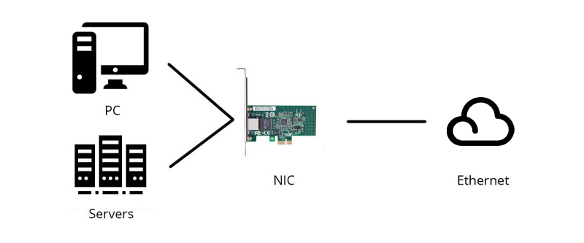
প্রাপক বা গন্তব্য কম্পিউটারে নেটওয়ার্ক ইন্টারফেস কার্ডের কাজ:
মিডিয়ার সাথে ফিজিক্যাল কানেকশন তৈরি করে।
ইলেকট্রিক্যাল, লাইট কিংবা রেডিও সিগন্যালকে ডাটা প্যাকেটে রূপান্তর করে।
এ ডাটা প্যাকেটে গন্তব্য এড্রেস পরীক্ষা করে দেখে সেটি ঠিক জায়গায় এসেছে কি না। যদি দেখে সেই প্যাকেটের MAC এড্রেস আর ওই কম্পিউটারের নিজের MAC এড্রেস এক নয় তাহলে সে ওহ প্যাকেট ফেলে দেয়।
গন্তব্য এড্রেস ওই কম্পিউটারের নিজের MAC এড্রেসের সাথে মিলে গেলে সেটি নেটওয়ার্ক লেয়ারে পৌঁছানাে হয়।

Slide 5
Media Access Control (MAC)
ওয়াইফাই নেটওয়ার্কের সাথে সংযুক্ত যেকোনো ডিভাইস নিজেকে সনাক্ত করতে একটি স্বতন্ত্র নেটওয়ার্ক আইডেন্টেকটিউনস ব্যবহার করে। সেই স্বতন্ত্র আইডেন্টেকটিউনস নাম্বারকে Media Access Control বা MAC এড্রেস বলে।
Mac Address একটি অনন্য 17 অক্ষর বিশিষ্ট নাম্বার (উদাহরণস্বরূপ: 00: 1A: C2: 9B: 00: 68) যা আপনার কম্পিউটারের Network Interface Controller (NIC) কার্ডে এম্বেড থাকা একটি হার্ডওয়্যার সনাক্তকারী হিসাবে কাজ করে।
এই স্বতন্ত্র নাম্বারটি ডিভাইস প্রস্ততকারকের দ্বারা নির্ধারিত এবং স্থায়ীভাবে আপনার ডিভাইসে সেট করা থাকে। এটি মূলত কোন লোকাল নেটওয়ার্কের মধ্যে ডিভাইসগুলির সংযোগ করার জন্য অনুমতি দেয়।
Link: https://www.techtunes.io/tips-and-tricks/tune-id/676876

Slide 6
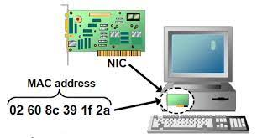
NIC and MAC Address

Slide 7
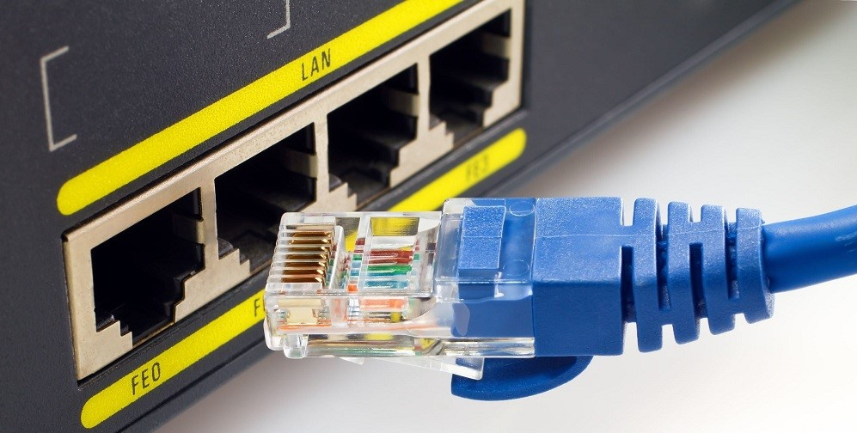
Ethernet Standards
Ethernet LAN নেটওয়ার্কিং ডিভাইসগুলির মধ্যে তথ্যের Communication প্রদান করে । এটি কোনো ত্রুটি ছাড়াই একটি ল্যানে এক কম্পিউটার থেকে অন্য কম্পিউটারে তথ্য পেতে পারেন।

Slide 8
ইথারনেট নেটওয়ার্কের জন্য কি উপাদান প্রয়োজন?
ইথারনেট তার (Ethernet Cable)
ইথারনেট হাব (Ethernet Hub)
ক্রসওভার কেবল (Crosover Cable)
রাউটার (Router)
1) ইথারনেট কেবল (Ethernet Cable)
ইথারনেট ক্যাবলের সাহায্যে দুই বা ততোধিক কম্পিউটার একসাথে সংযুক্ত করা যায়। যার মাধ্যমে ডেটা বা তথ্য আসা-যাওয়া করা যায়। একটি LAN নেটওয়ার্কে শুধুমাত্র এক ধরনের ইথারনেট কেবল ব্যবহার করা হয়। এই তারের উদাহরণ হল টুইস্টেড পেয়ার তার এবং ফাইবার অপটিক্স তার।
2) ইথারনেট হাব (Ethernet Hub)
এটি একটি নেটওয়ার্কিং ডিভাইস যার মাধ্যমে আমরা সমস্ত কম্পিউটারের তারের সাথে সংযোগ করতে পারি। হাব একটি নেটওয়ার্কের সমস্ত কম্পিউটারকে অ্যাপসার সাথে সংযুক্ত করে। একটি হাবে অনেক ইথারনেট পোর্ট আছে। যার মধ্যে এই তারগুলি সংযুক্ত করা হয়।

Slide 9
3) ক্রসওভার কেবল (Crosover Cable)
আমরা ইথারনেট তারের পরিবর্তে এই তারটি ব্যবহার করতে পারি। এটিরও একই কাজ, যখন আমরা দুই বা ততোধিক কম্পিউটারকে অপাসে সংযুক্ত করি, তখন এটি ব্যবহার করা হয়।
4) রাউটার (Router)
আমরা যখনই ওয়াইফাই নেটওয়ার্ক নিয়ে কথা বলি আপনি নিশ্চয়ই এর নাম শুনেছেন। এই শব্দটি অবশ্যই শোনা যায়। রাউটার হল একটি নেটওয়ার্কিং ডিভাইস যার মাধ্যমে নেটওয়ার্ক থেকে আসা ডেটা কম্পিউটারে পৌঁছায়। আর কম্পিউটার থেকে ডাটা চলে যায় অন্য নেটওয়ার্কে। এই ডিভাইস রুট মানে রুট নির্ধারণ করে। এতক্ষণে আপনি জানেন ইথারনেট কি। এখন আপনি জানবেন তারা কত প্রকার এবং কি কি।

Slide 10
Other References:
https://www.electronics-notes.com/articles/connectivity/ethernet-ieee-802-3/buy-ethernet-products-cables-switches-routers.php
https://m.somewhereinblog.net/mobile/blog/rushobest/29122802

Slide 11
Thank You!!

